Slide 1


Nepřímá řeč – příslovečná určení
Číslo projektu: | CZ.1.07/1.5.00/34.0465
Vzdělávací celek: | Jazykové vzdělávání a komunikace
Tematický okruh: | Gramatika
Téma: | Nepřímá řeč – příslovečná určení (indirect speech)
Ročník: | čtvrtý
Jméno autora: | Mgr. Petra Klimešová
Vytvořeno dne: | 21. 7. 2012
Anotace | Materiál slouží jako podpora při výkladu změn příslovečných určení v nepřímé řeči.
Metodický pokyn

Slide 2

Změna příslovečných určení
„Now“ se mění na „then“ nebo „at that moment“:
„I want to do it now“, Lisa said.
Lisa said that she wanted to do it at that moment.
„Today“ se mění na „that day“:
„I've studied today“, Lisa said.
Lisa said that she had studied that day.

Slide 3
„This week, this month …“ se mění na „that week, that month …“:
„I like the weather this year “, Lisa said.
Lisa said that she liked the weather that year.
„Yesterday“ se mění na „the day before“:
„I saw you yesterday“, Lisa said.
Lisa said that she had seen me the day before.

Slide 4
„Last week, last month …“ se mění na „the previous week, the previous month …“:
„Last year was very bad,“ Lisa said.
Lisa said that the previous year had been very bad.
„Tomorrow“ se mění na „the following day, the next day“:
„I'll do it tomorrow“, Lisa said.
Lisa said that she would do it the following day.

Slide 5

„Next week, next month, next year“ se mění na „the following week, the following month, the following year“:
„I'll go there next year“, Lisa said.
Lisa said that she would go there the following year.

Slide 6
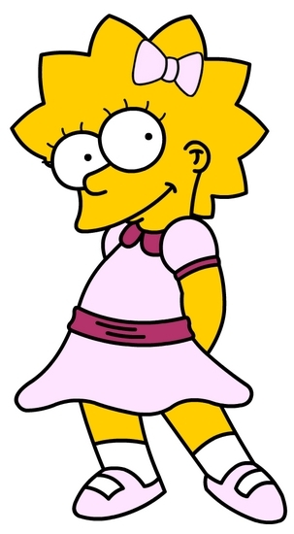
„Ago“ se mění na „before“:
„I finished it two days ago“, Lisa said.
Lisa said that she had finished it two days before.
„Here“ se mění na „there“:
„There's nobody here“, Lisa said.
Lisa said that there was nobody there.

Slide 7

SHRNUTÍ
PŘÍMÁ ŘEČ | NEPŘÍMÁ ŘEČ
Now | Then / at that moment
Today | That day
This week, this month … | That week, that month …
Yesterday | The day before
Last week, last month … | The previous week, the previous month …
Tomorrow | The following day / the next day
Next week, next month … | The following week, the following month …
Ago | Before

Slide 8
Použité zdroje
Pokud není uvedeno jinak, použitý materiál je z vlastních zdrojů autora
http://helpforenglish.cz/gramatika/ruzne/neprima-rec/c2006032502-neprima-rec--1.html
http://www.e-gramatica.com/download/neprima-rec.pdf
https://www.google.cz/search?q=lisa&hl=cs&client=firefox-a&hs=sKo&rls=org.mozilla:cs:official&prmd=imvnsl&tbm=isch&tbo=u&source=univ&sa=X&ei=RiImUPyqE5HusgbgzYCIBQ&ved=0CGkQsAQ&biw=1150&bih=600
https://www.google.cz/search?q=maggie&hl=cs&client=firefox-a&hs=IkB&rls=org.mozilla:cs:official&prmd=imvns&tbm=isch&tbo=u&source=univ&sa=X&ei=w4EnUNzeOozc4QS0w4DICg&ved=0CGEQsAQ&biw=1150&bih=600

